Slide 1
Ferarri tehas

Slide 2
Üldist
Tehas asub Põhja-Itaalias Maranello linnas
Eripäraks: tuuletunnel, tehas klaasist katuse ning seal sees kasvavate puudega, 2 miiline testrada
Väga kõrge turvatase
Pindalalt mahutaks 50 jalgpalliväljakut
8 eraldi tehase osa

Slide 3
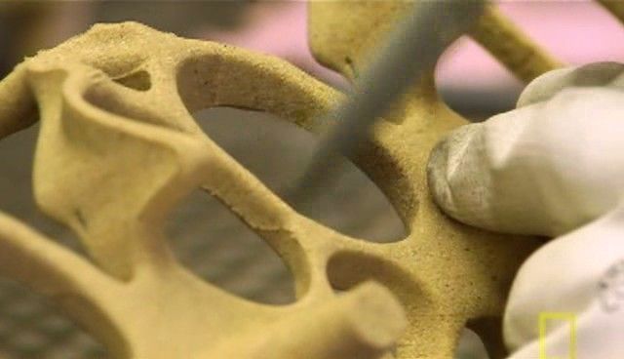
Valukoda
Mootoriplokk ja plokikaas tehakse ükshaaval
Nende vormid viimistletakse käsitsi (5h)

Slide 4
Valukoda
1 päev metalli sulatuseks = 1 aasta maja valgustamiseks
Võimsa röntgen masinaga kontrollitakse detailid
Iga 10 min tagant toimub detailide valamine
Ainult üks 50-st detailist ei läbi kvaliteedi kontrolli

Slide 5
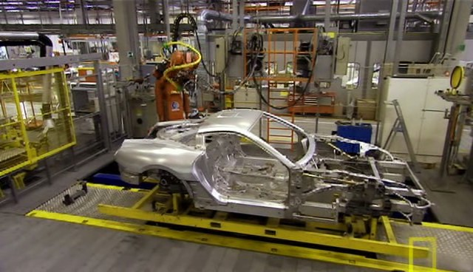
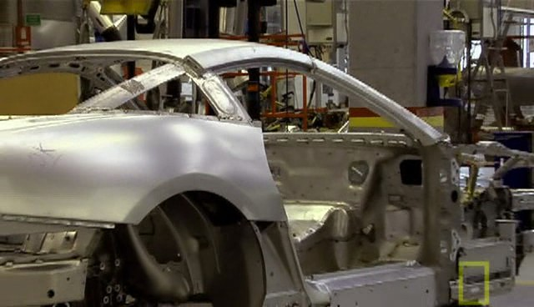
Keretööde töökoda
Šassii keevitatakse kokku käsitsi
Osad kerepaneelid küljes, läheb kere esimese roboti kätte, mis lööb needid eenevalt programeeritud kohtadesse

Slide 6
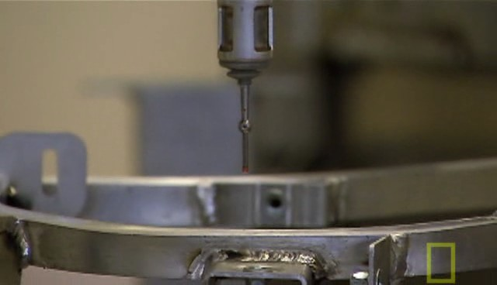
Keretööde töökoda
Peale seda teise roboti kätte, mis mõõdab nõelataoliste sensoritega kere 800 eri kohast
Ühe vea korral saadetakse kere tagasi, seda aga juhtub ühega 100-st

Slide 7
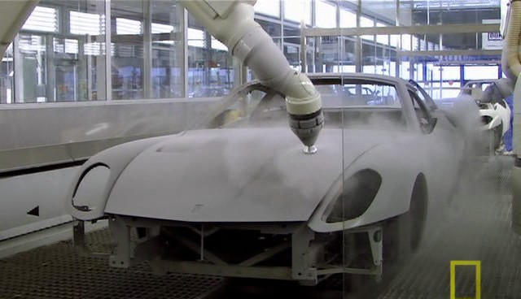
Värvitöökoda
Kõige kõrgtehnoloogilisem töökoda autotehaste seas
Enne värvimist roostetamist takistavast vedelikust läbi
Kruntvärv – peene tolm

Slide 8
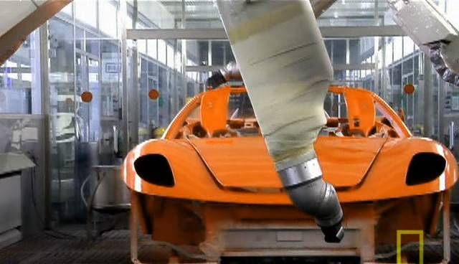
Värvitöökoda
Peale värvimist, kaetakse veel keraamilise kihiga
Värvikihi paksust kontrollitakse ultraheliga

Slide 9
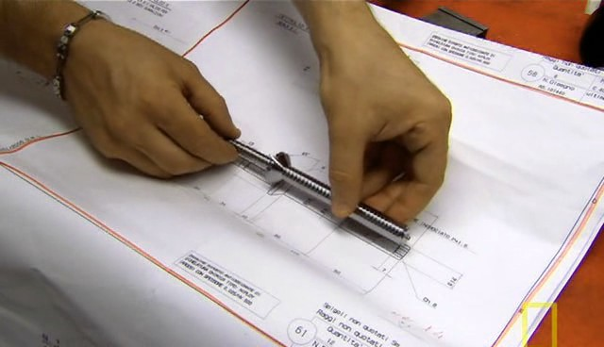
Mootoritöökoda
Kõik mootori komponendid tehakse käsistsi
Mootoris on umbes 800 komponenti
Mootori paneb kokku üks inimene

Slide 10
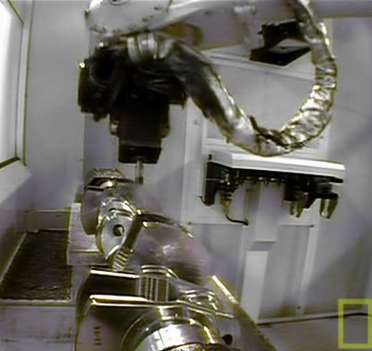
Mootoritöökoda
Robotid Romeo ja Julia
Romeo paneb iga klapitihendi vedelasse lämastikku (-300°F)
Julia hoiab plokikaant, kuhu tihend pannakse
Robot lihvib ka väntvõlli, et see oleks täielikult tasakaalus

Slide 11
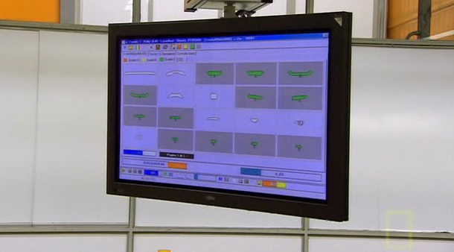
Käsitöö(sisu)
Sisu tehakse käsitsi
Arvutiga kontollitav märkimis süsteem, vältimaks ebatäpsusi
Umbes 30 h läheb ühe auto nahksisu valmistamiseks

Slide 12
http://channel.nationalgeographic.com/ channel/ultimatefactories/

